Slide 1
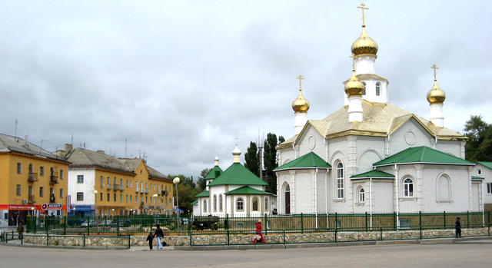
Виртуальная экскурсия
в Богоявленский храм
МКОУ « Средняя с углубленным изучением отдельных предметов школа № 5»
руководитель проекта: Завалишина Елена Анатольевна

Slide 2
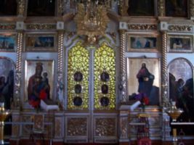
Цель: дать представление об иконах православного храма.
Задачи:
1.Познакомить учащихся с иконами и устройством православного храма.
2. Дать представление о ценности иконы - как святыни для православных людей.
3. Развивать интерес к изучению православной культуры, обогащать, историко-культурный словарь учащихся.
Планируемые результаты :
- оформить информационный материал в виде буклета
- приобщать сверстников к изучению православной культуры родного края

Slide 3
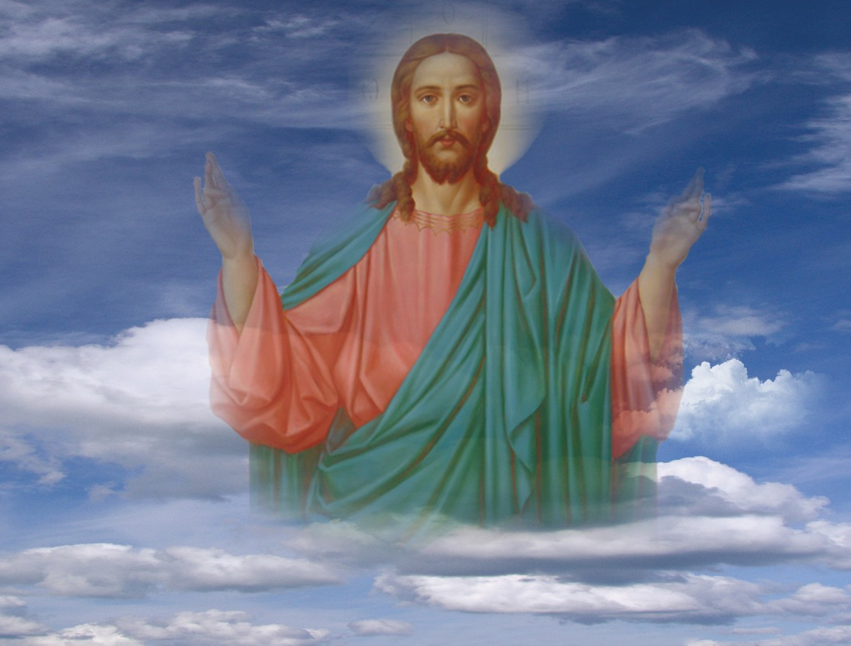
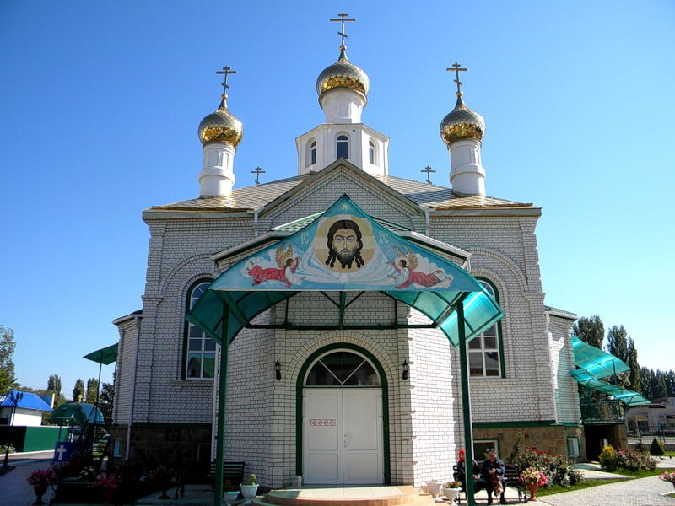

Slide 5
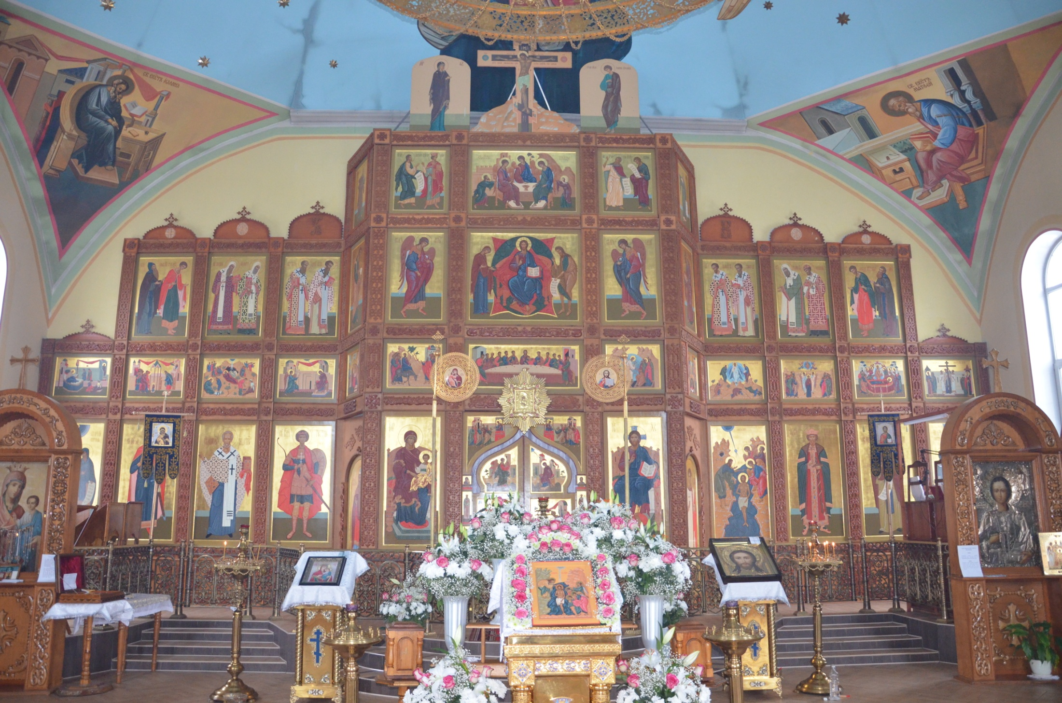

Slide 6
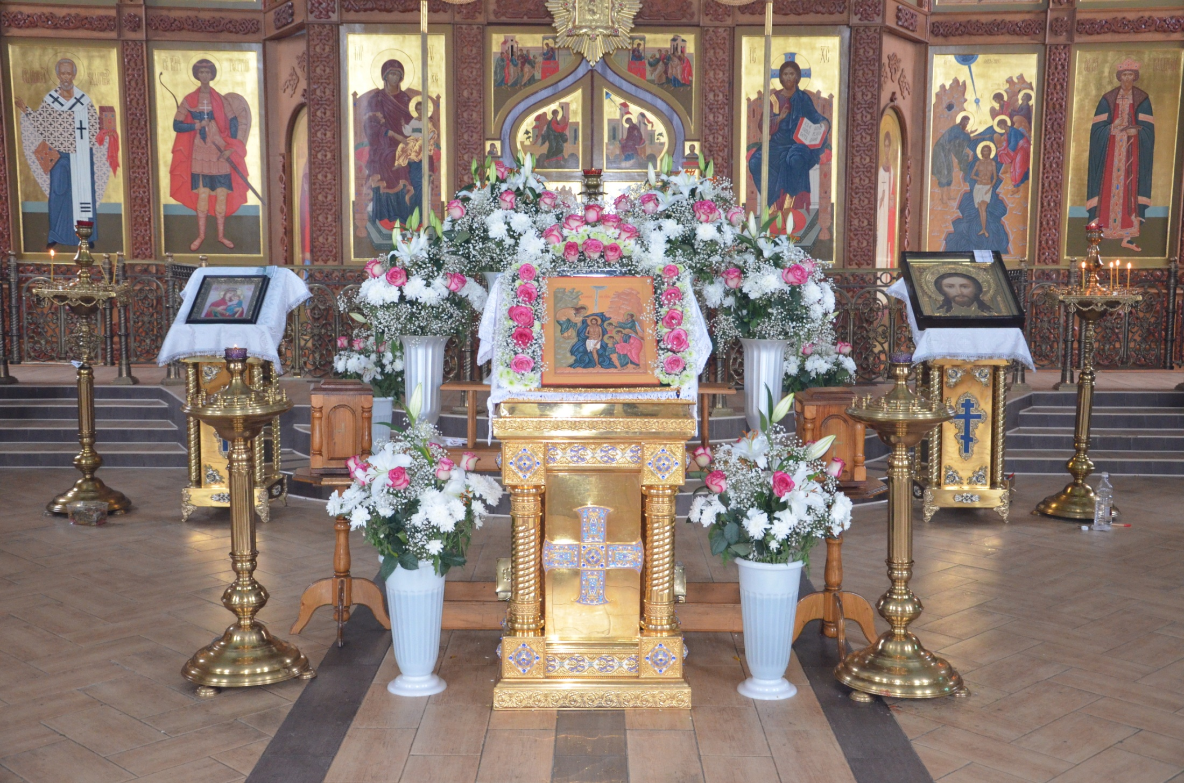

Slide 7
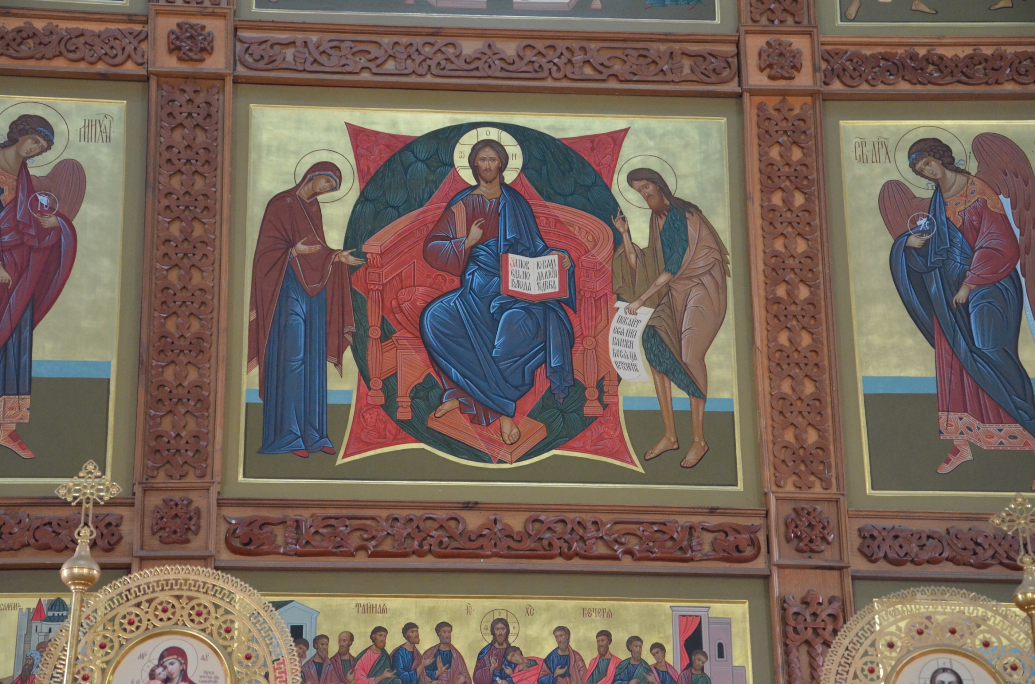
Икона « Спас на престоле»

Slide 8
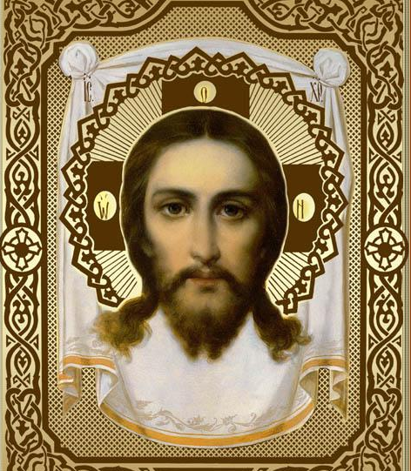
Икона « Спас Нерукотворный»

Slide 9
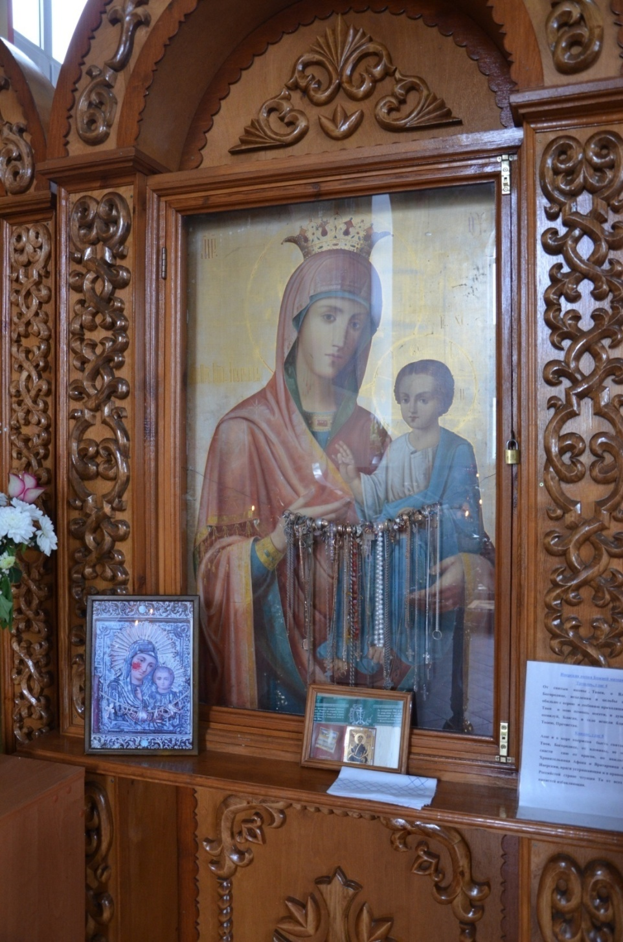
Иверская икона Пресвятой Богородицы

Slide 10
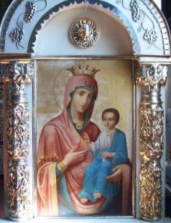
Икона сия писана и освящена на св. горе Афонской в Русском св. великомученика и целителя Пантелеймона Монастыре от коего и послана в благословение Христолюбивым жителям Лыженского хутора в благодатную помощь покров и заступление всем с верою и любовию прибегающим к Всеблагой Владичице мира и умильно молящимся к Ней пред пречистым Ея образом.
1887 г.

Slide 11
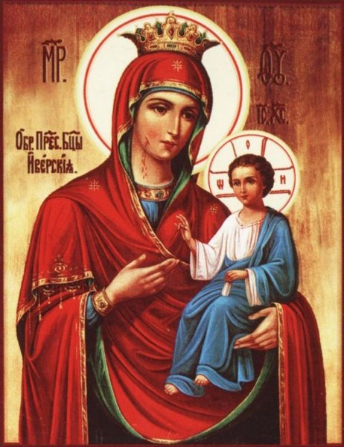

Slide 12
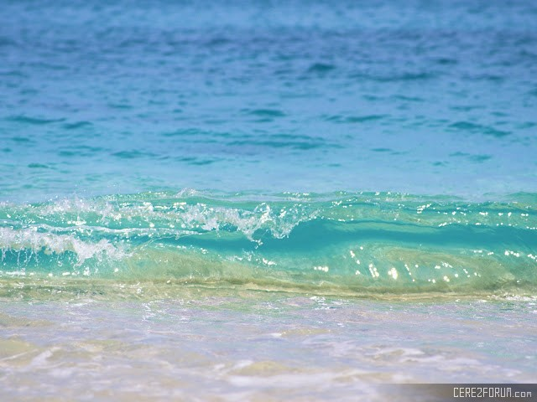

Slide 13
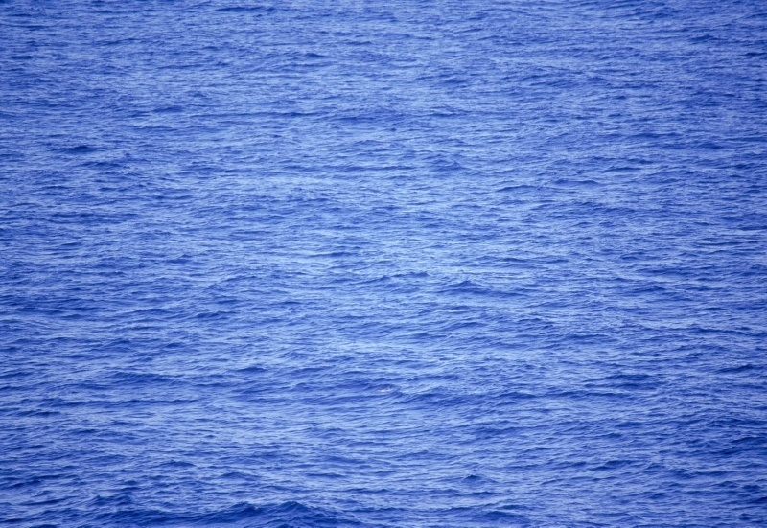
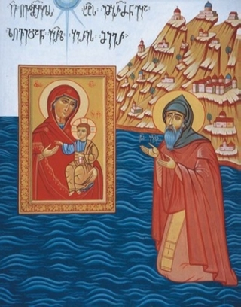

Slide 14
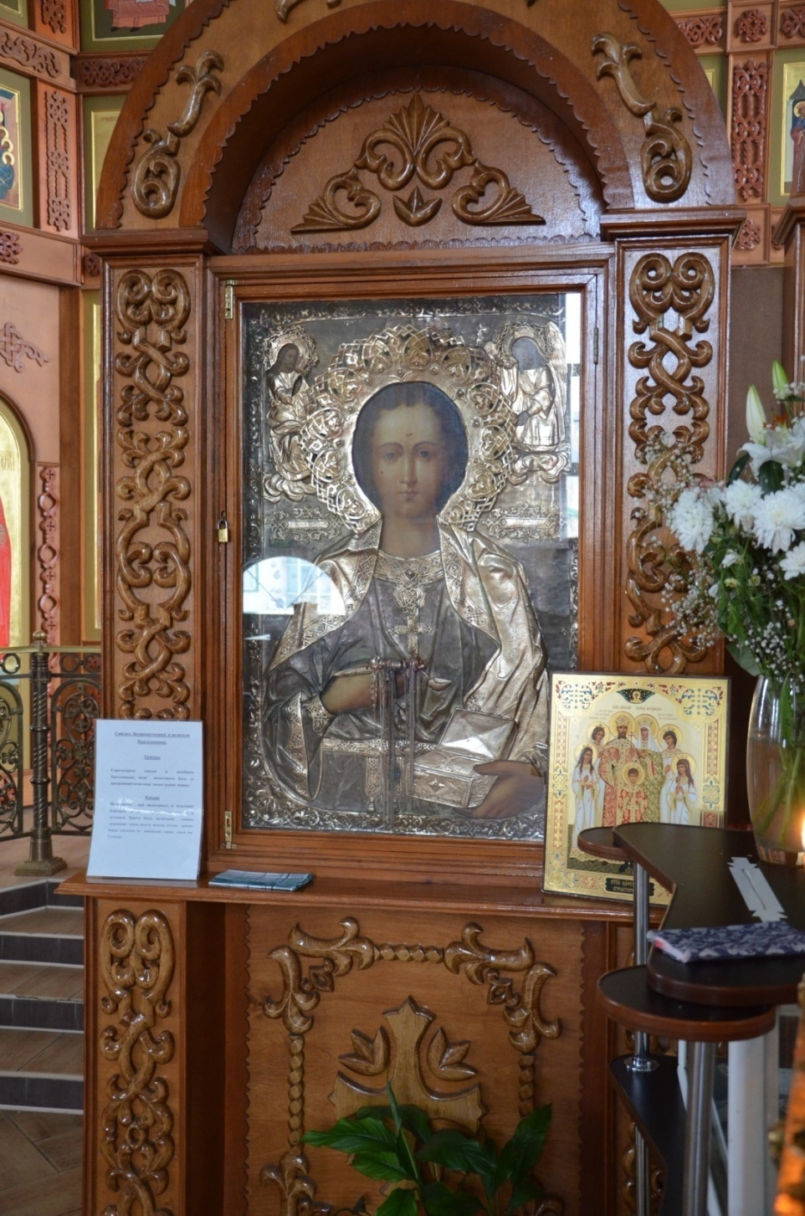
Икона св. Пантелеймона-целителя

Slide 15
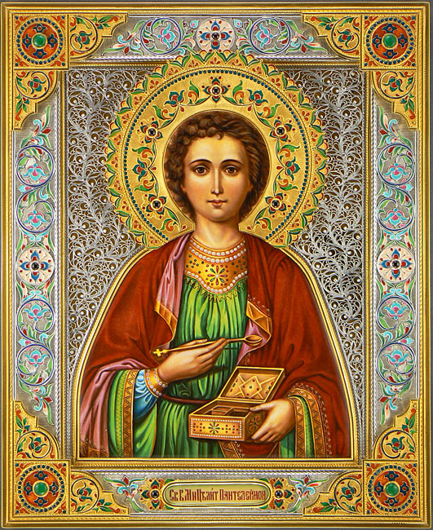

Slide 16
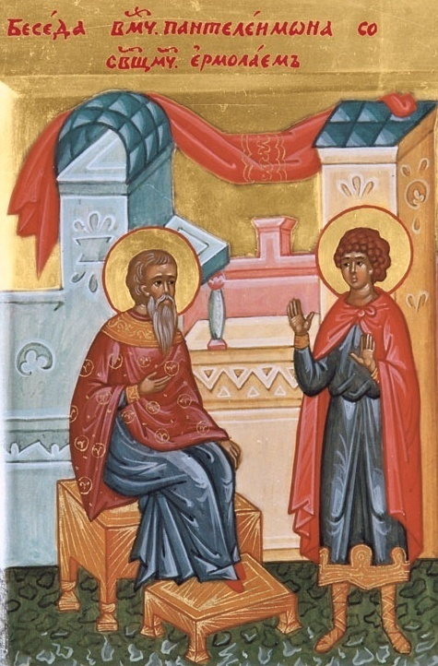
Беседа святого Пантелеймона и святого Ермолая

Slide 17
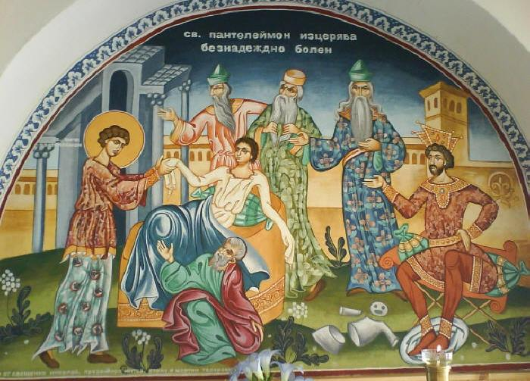
Святой Пантелеймон исцеляет неизлечимо больного

Slide 18
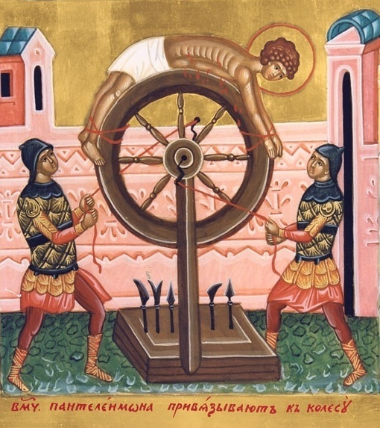
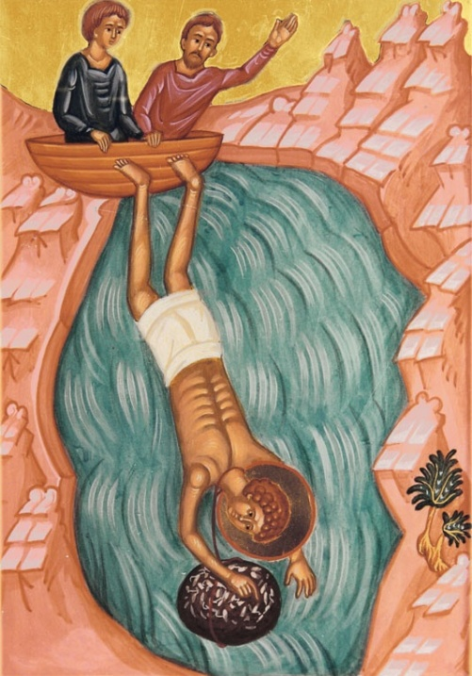

Slide 19
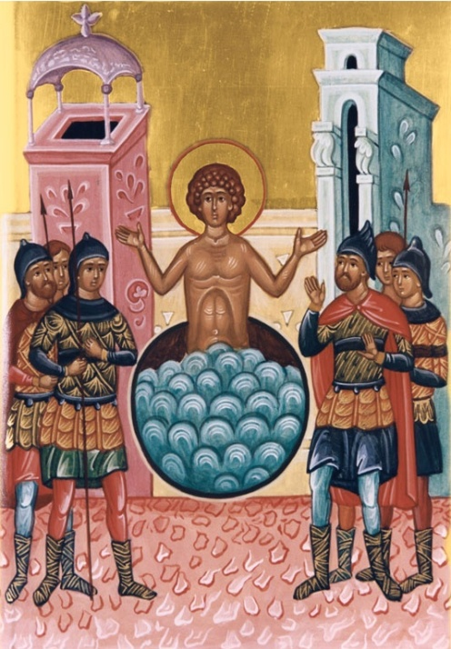

Slide 20
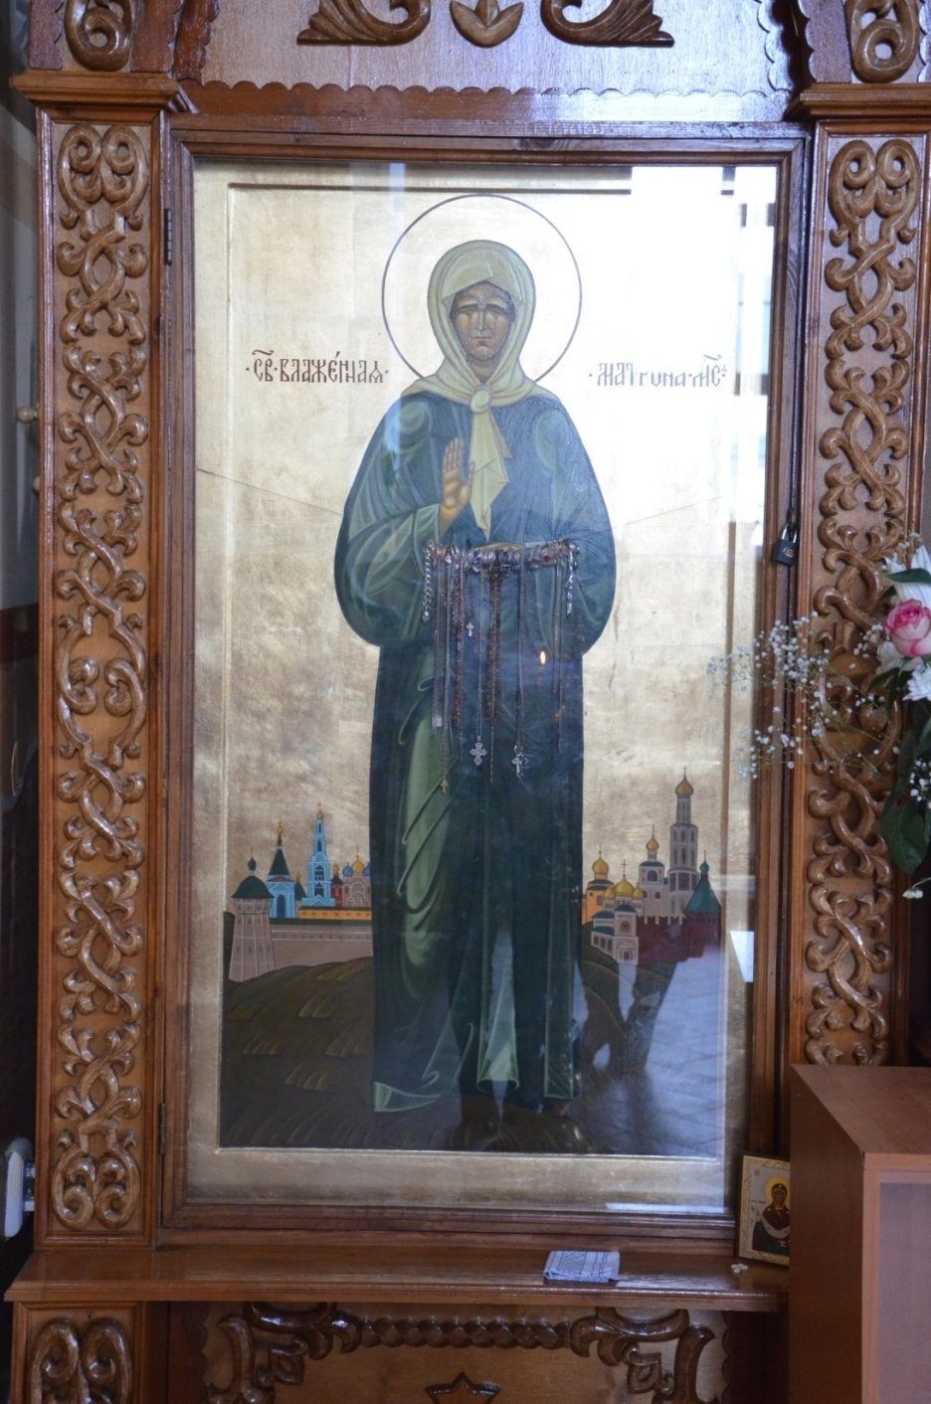
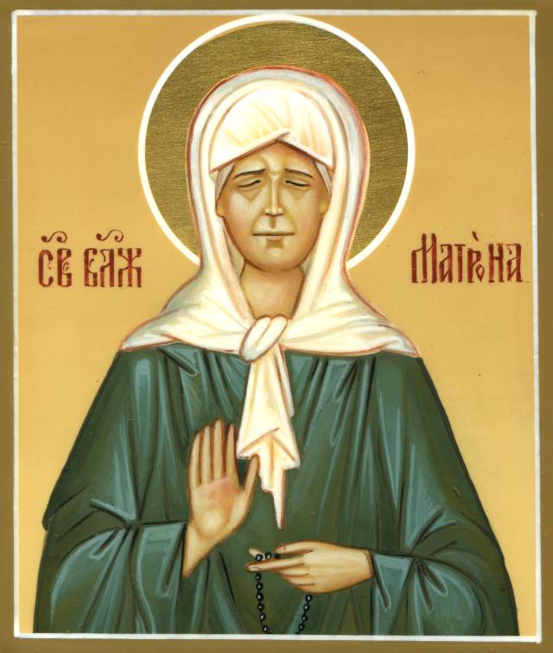
Икона святой блаженной Матроны Московской

Slide 21
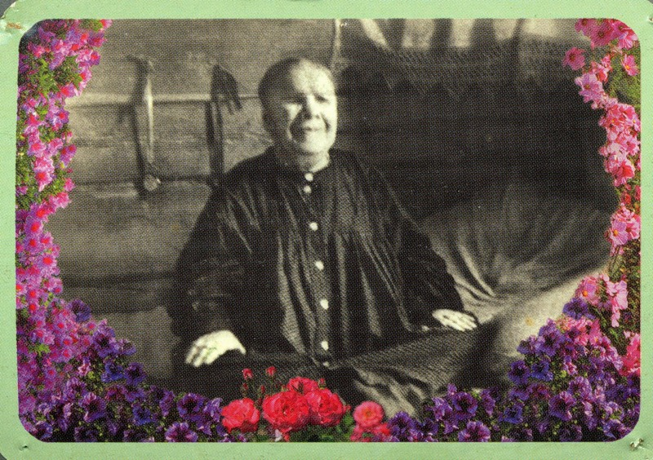

Slide 22
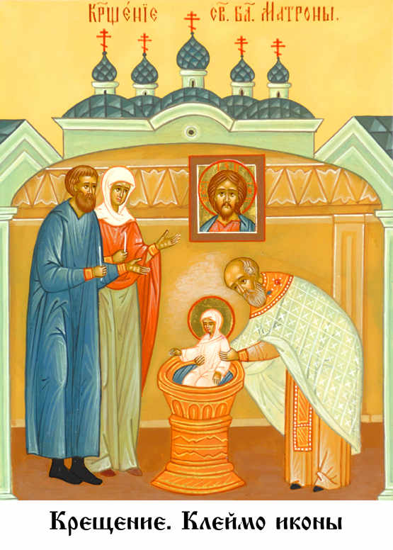

Slide 23
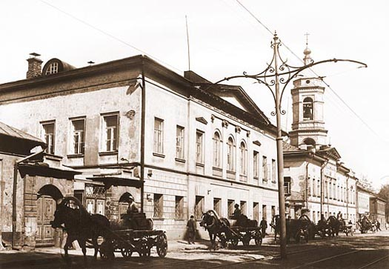
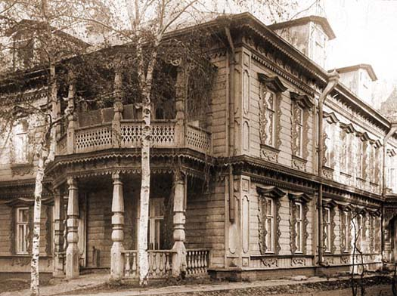
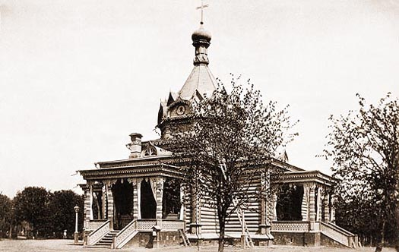

Slide 24
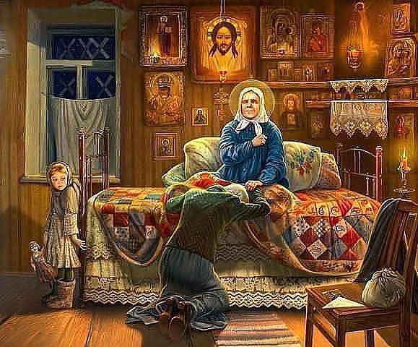

Slide 25
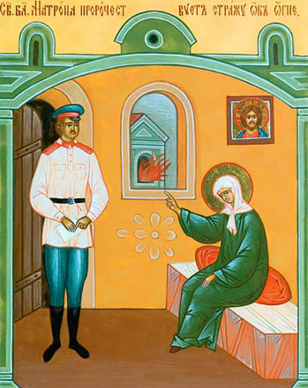

Slide 26
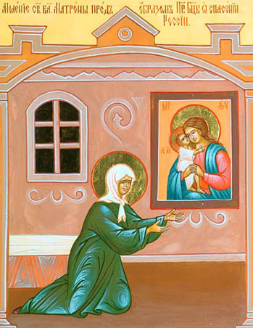

Slide 27
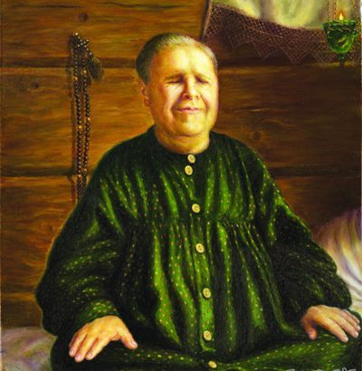
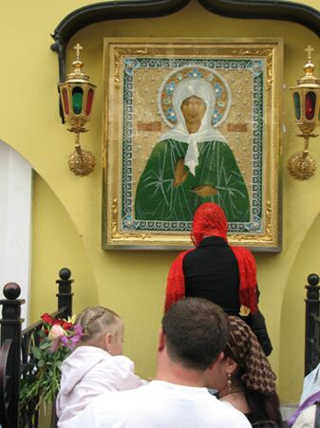
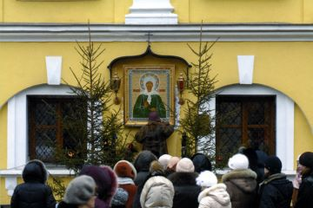

Slide 28
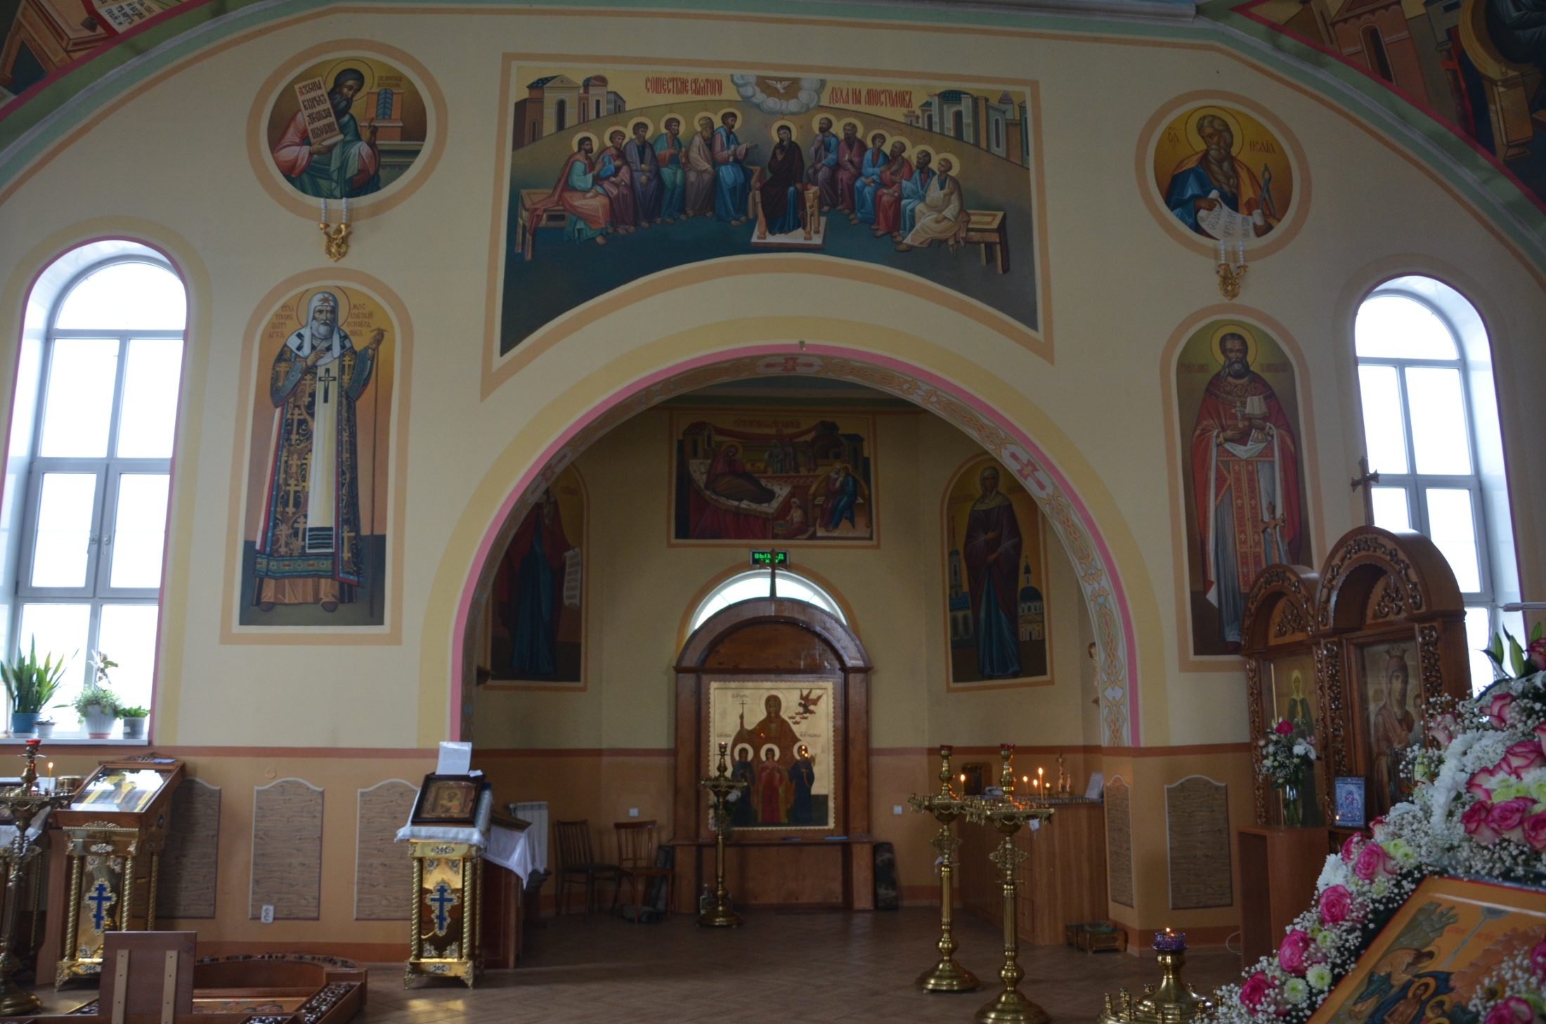
На северной стене - в центре "Сошествие Святого Духа", иконы святителя Тихона, Патриарха Московского, святого праведного Иоанна Кронштадтского, пророков Исаии и Иезекииля.

Slide 29
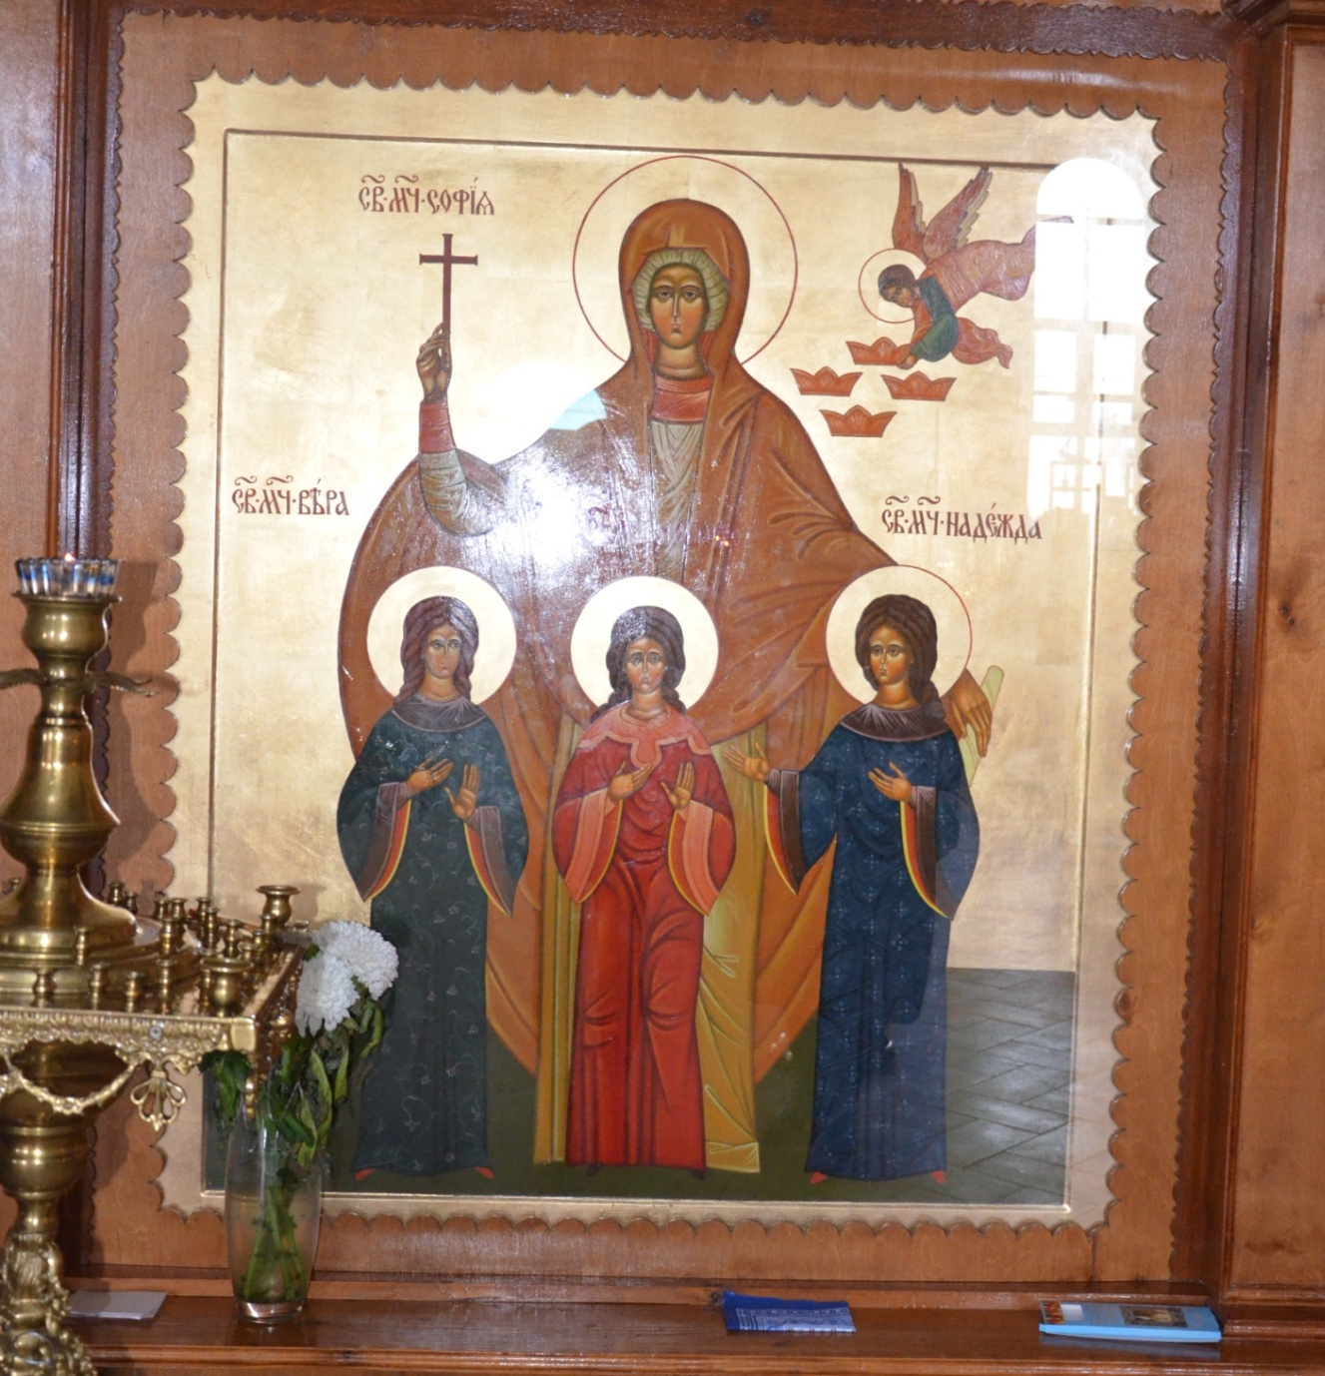
Икона св Веры Надежды Любови и матери их Софии

Slide 30
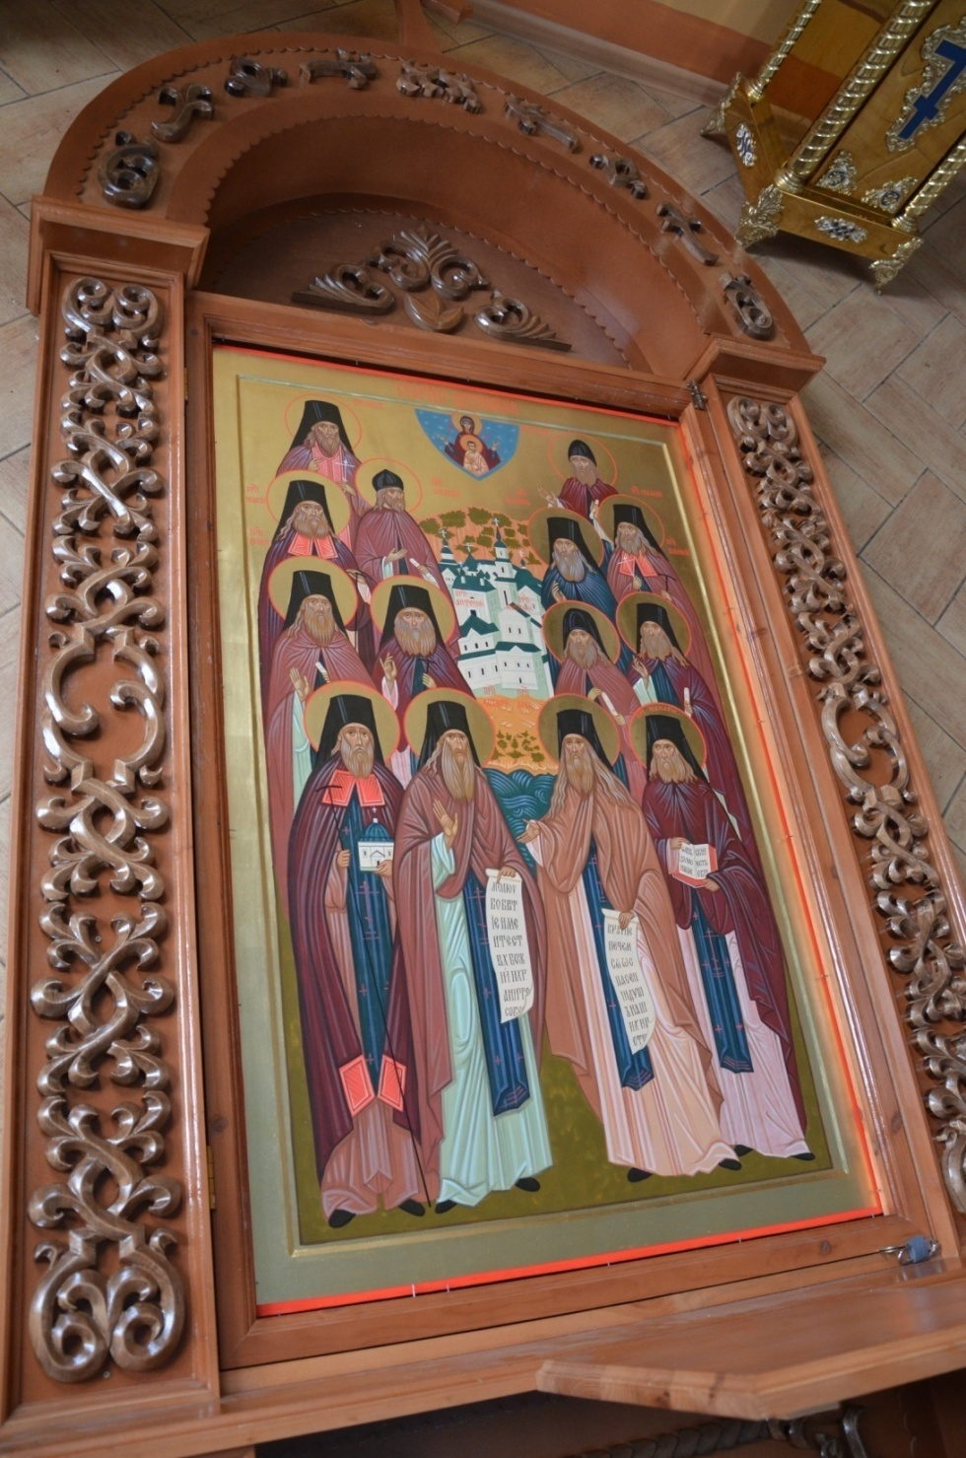
Икона «Святых Оптинских Старцев»

Slide 31
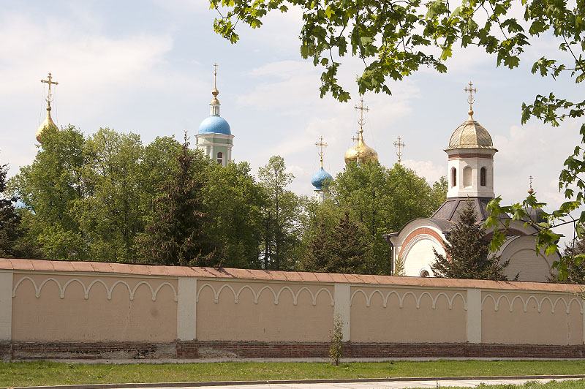

Slide 32
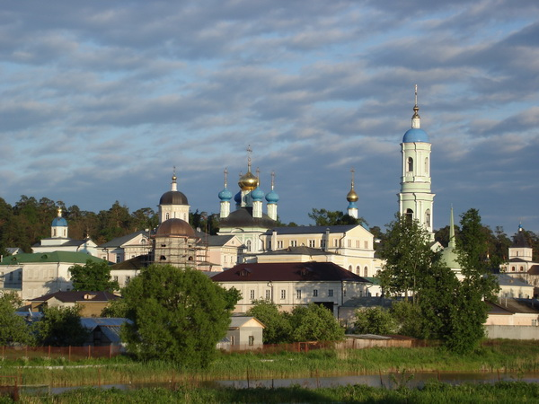

Slide 33
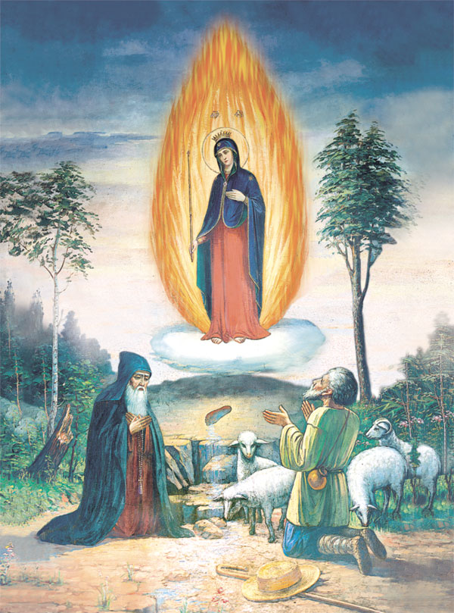
Почаевская икона Пресвятой Богородицы

Slide 34
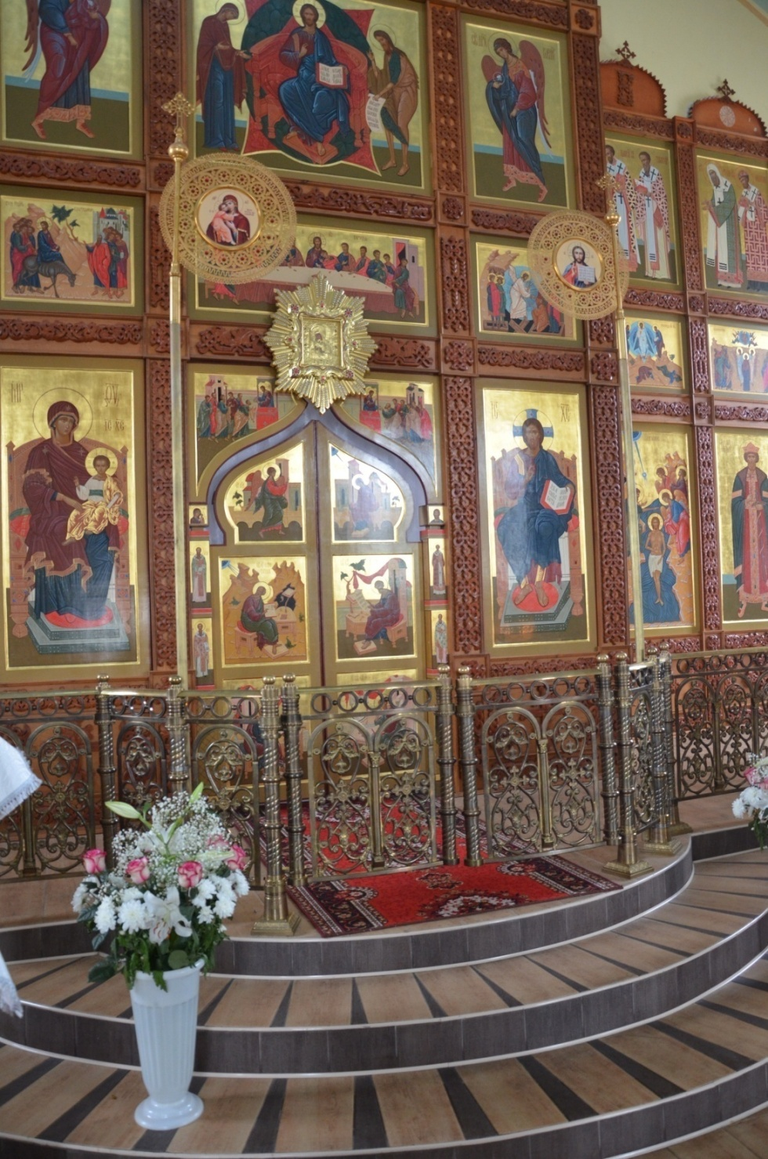
Почаевская икона Пресвятой Богородицы

Slide 35
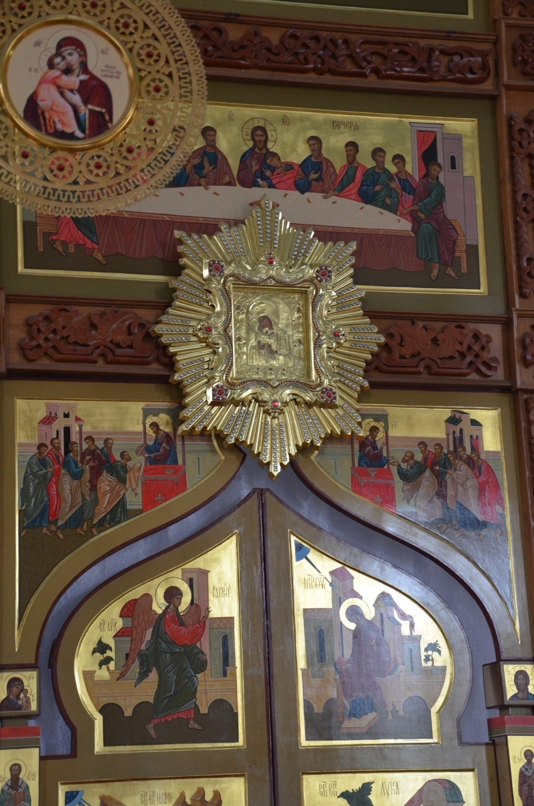

Slide 36
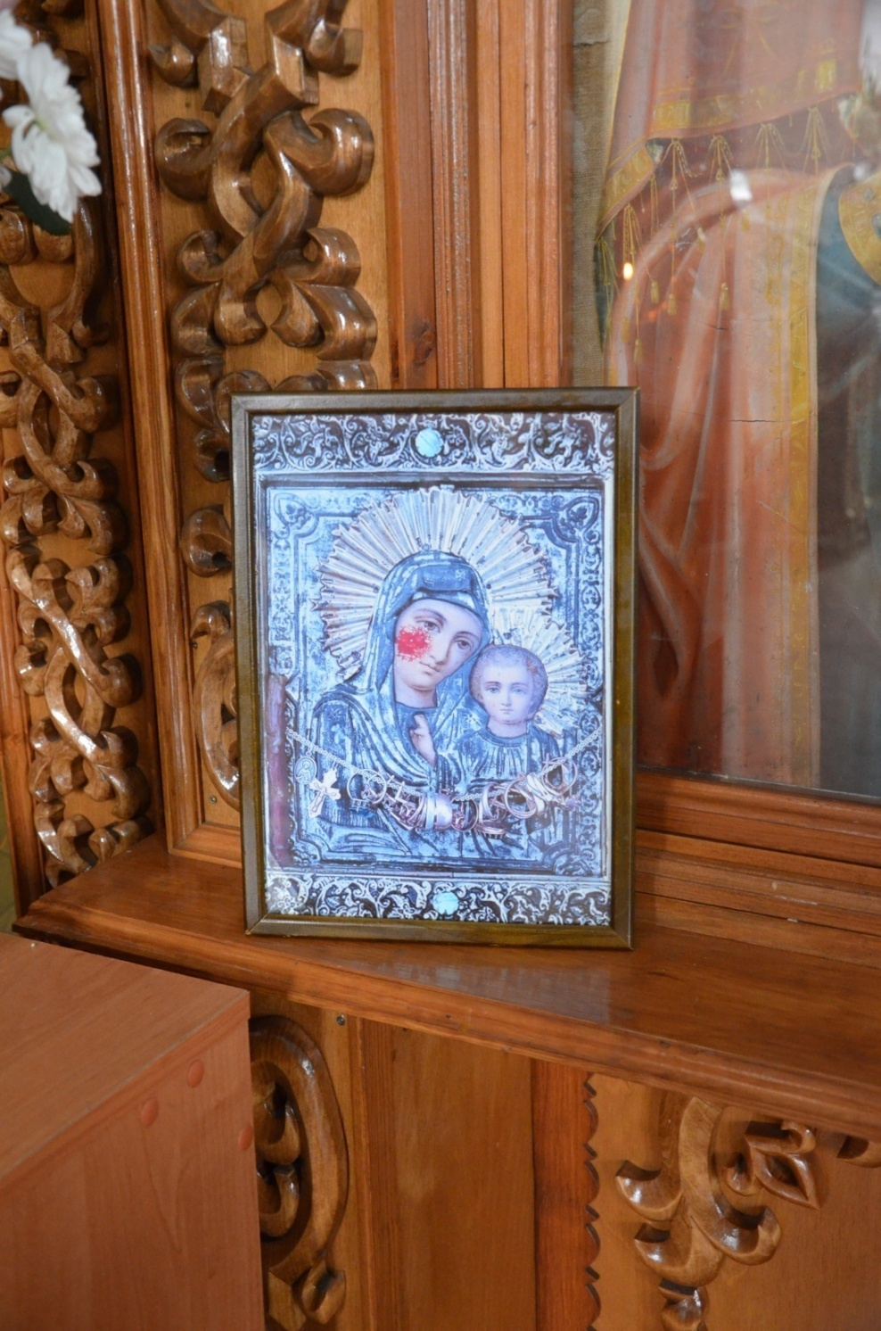
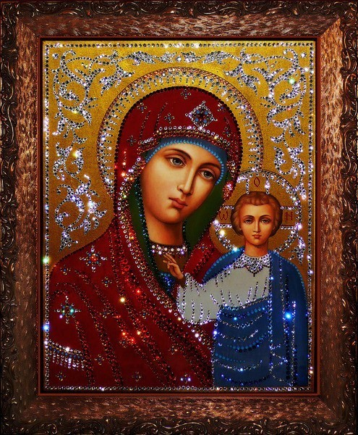
Казанская икона Пресвятой Богородицы

Slide 37
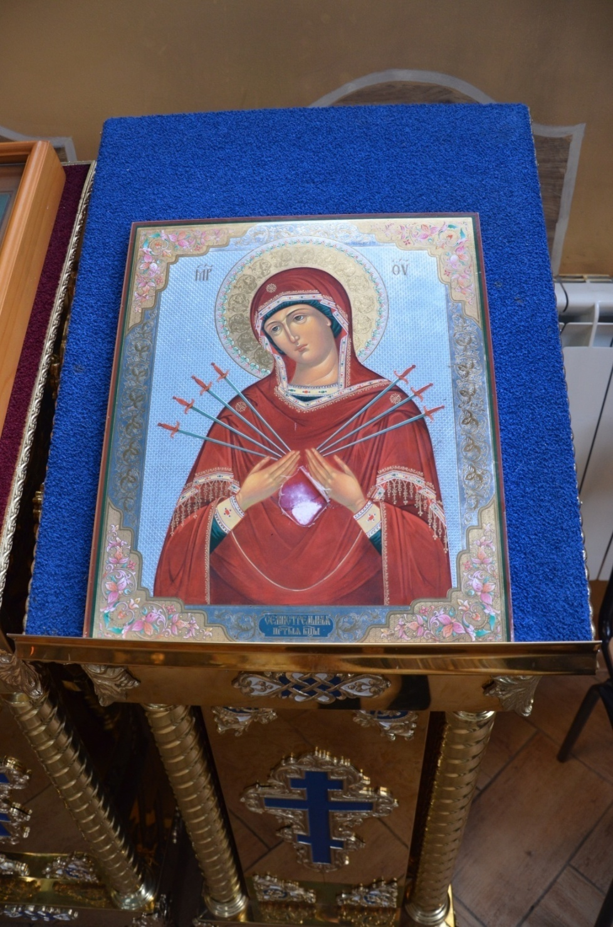
Семистрельная икона Пресвятой Богородицы

Slide 38
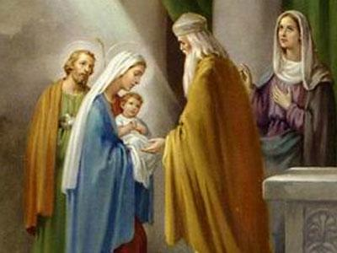
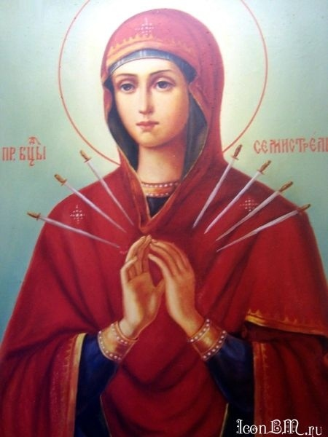
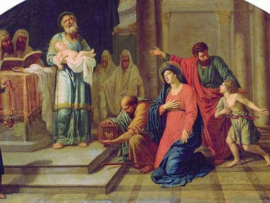

Slide 39
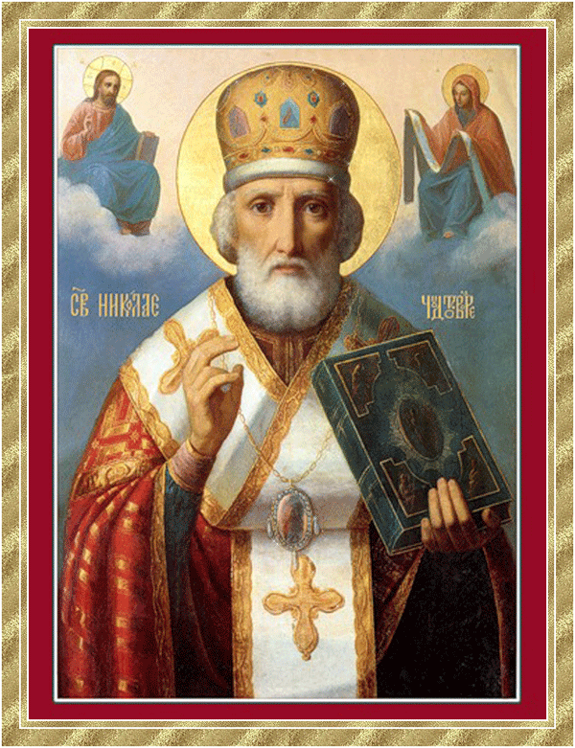
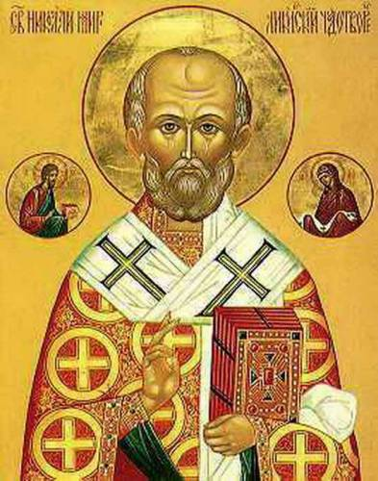
архиепископ Мир Ликийских Николай Чудотворец

Slide 40
Икона св Петра и Февронии

Slide 45
Икона « Св. Лука Крымский»

Slide 47
Памятник религиозному деятелю, выдающемуся хирургу и архиепископу, профессору Валентину Войно-Ясенецкому, известному как Святитель Лука.
Военный клинический госпиталь Симферополя .

Slide 48
На южной стене храма - в центре "Нагорная проповедь", иконы святителя Тихона Задонского и священномученика Николая (Попова), пророков Иеремии и Аввакума.

Slide 53
Святой апостол и Евангелист Матфей

Slide 54
Святой апостол и Евангелист Иоанн

Slide 55
Святой апостол и Евангелист Лука

Slide 56
Святой апостол и Евангелист Марк

Slide 58
На западной стене храма - в центре "Евхаристия", иконы святителей Митрофана Воронежского и Спиридона Тримифунтского, пророков Иеремии и Аввакума.

